Slide 1


Erschließung des Inhalts
Lies den Text erneut und erschließe den Inhalt, indem du die nachfolgenden Arbeitsschritte ausführst!
Lies den Text erneut.
Bilde sinnvolle Absätze und markiere diese mit senkrechten Strichen.
Finde Überschriften für die einzelnen Abschnitte.
Platzhalter
QR-Code
Du weißt nicht weiter? Dann folge dem QR-Code zur Hilfestellung
Notes:
Hinweis: Die vorliegende Folie stellt eine Aufgabenkarte zum Ausdrucken und Aushändigen an die Mitglieder einer Gruppe dar. Sie sollte je nach Anzahl der Gruppen vervielfacht und angepasst werden (neuer QR-Code mit Verlinkung zu eigener Gruppen-Mindmap).

Slide 2

Textschnipsel ordnen
Bearbeite die digitale Aufgabe:
„Hier ist etwas durcheinander geraten!“
Überprüfe dein Wissen über den Inhalt des Textes, indem du die digitalen Textschnipsel in die richtige Reihenfolge bringst.
Klicke das auf das „Pfeilsymbol“ auf dem jeweiligen Textschnipsel und verschiebe ihn entlang der Zeitleiste an die richtige Stelle.
Lege dein Tablet an den Rand, sobald du die Aufgabe erledigt hast.
Notes:
Hinweis: Die vorliegende Folie stellt eine Aufgabenkarte zum Ausdrucken und Aushändigen an die Mitglieder einer Gruppe dar. Sie sollte je nach Anzahl der Gruppen vervielfacht und angepasst werden (neuer QR-Code mit Verlinkung zu eigener Gruppen-Mindmap).

Slide 3
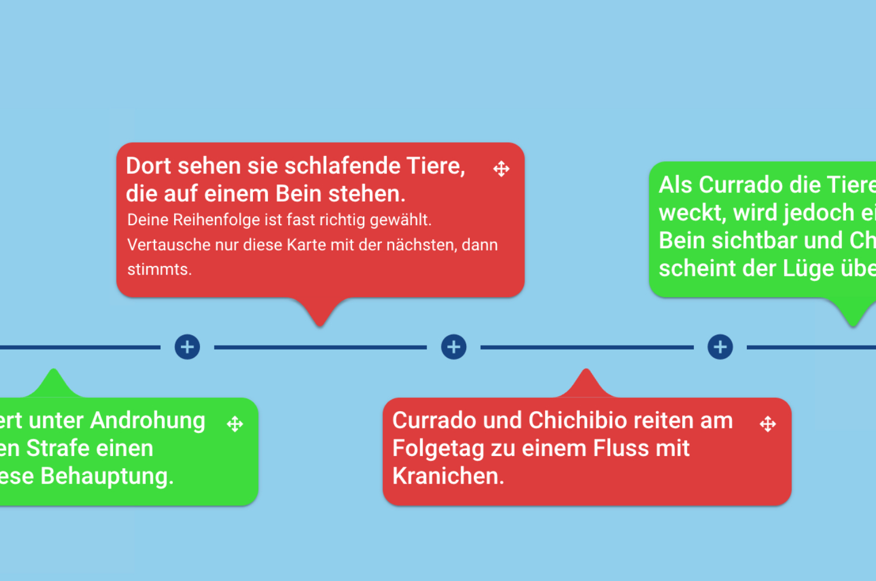
Rückmeldung zur Aufgabe
Aufgabe:
Überprüfe das Ergebnis deines Lernpartners und gib Rückmeldung.
Tauscht mit eurem Lernpartner den Zugang zur Zeitleiste.
Öffnet damit die Zeitleiste des jeweils anderen.
Überprüfe jeden Textschnipsel und färbe diesen entsprechend ein:
Richtig = grün
Falsch = rot
Nenne unter Beschreibung bei jedem falsch angeordneten Textschnipsel, an welcher Stelle dieser sein müsste.
Notes:
Hinweis: Die vorliegende Folie stellt eine Aufgabenkarte zum Ausdrucken und Aushändigen an die Mitglieder einer Gruppe dar. Sie sollte je nach Anzahl der Gruppen vervielfacht und angepasst werden (neuer QR-Code mit Verlinkung zu eigener Gruppen-Mindmap).

Slide 4
Weiterführende Aufgabe
Aufgabe:
Verfasse eine vollständige Inhaltszusammenfassung.
Logge dich nun erneut auf deiner eigenen Arbeitsoberfläche ein.
Sieh dir die Rückmeldung deines Mitschülers an und korrigiere gegebenenfalls dein Ergebnis mithilfe der Anmerkungen.
Übertrage zum Schluss die Textschnipsel in dein Heft, indem du die einzelnen Textteile sinnvoll durch geeignete Satzüberleitungen verknüpfst.
Ergänze zum Schluss noch eine vollständige Einleitung und einen Schluss.
Notes:
Hinweis: Die vorliegende Folie stellt eine Aufgabenkarte zum Ausdrucken und Aushändigen an die Mitglieder einer Gruppe dar. Sie sollte je nach Anzahl der Gruppen vervielfacht und angepasst werden (neuer QR-Code mit Verlinkung zu eigener Gruppen-Mindmap).

